Slide 1


Slide 2
Jouw reis voor de toekomst!
Informatieavond vmbo-t 4
2 september 2026

Slide 3
Even voorstellen
Teamleider vmbo-t: Marieke Hendriksen
Leerlingcoördinator: Rob Wiegman
Examensecretaris: Tamara Giugie
Decaan: Vildan Açikel
Mentor 4Ma Hidde Mud en David Lambach
Mentor 4Mb Renée Alders en Kristine Zellweger
Mentor 4Mc Jan Maarten Beekman
Mentor 4Md Relte Agema
Mentor 4Me Maira Weijn
Mentor 4Mpa Hidde Mud

Slide 4

Inhoud van de presentatie:
  Welkom op
  Algemene zaken leerjaar 4
  Buitenlandse reis
  Examen, wet- en regelgeving, PTA
  Traject richting vervolgopleiding
  Belangrijke data

Slide 5
Start van het schooljaar, belangrijke data
Er is een document gemaakt met alle data voor het hele jaar.
Dit document komt uiterlijk 1 oktober online.
In dit document staan de data van:
  De schoolexamenweken, de SE's
  Herkansingen (momenten van opgeven en de herkansing zelf)
  Examendata, uitslag, herexamens

Slide 6
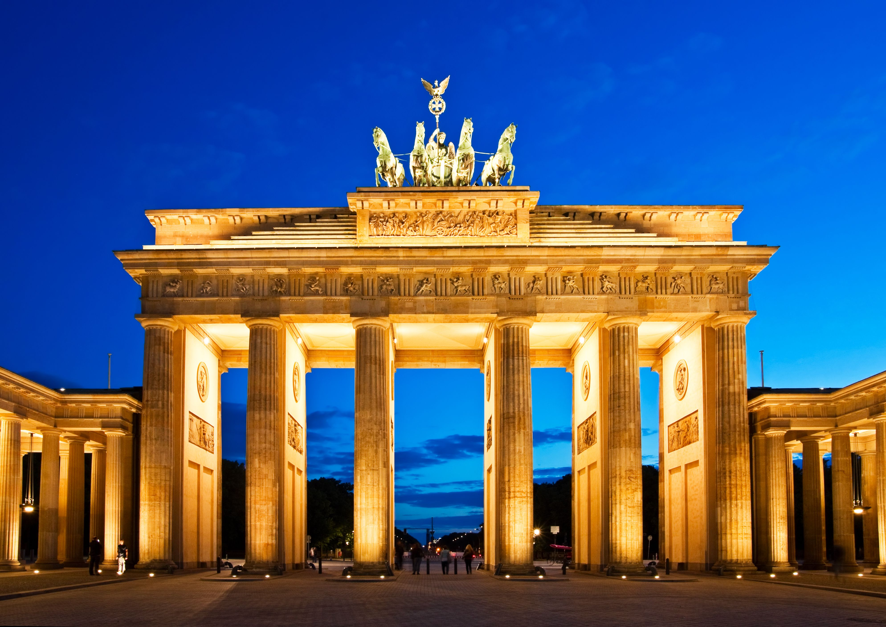
Reis en projectweek naar Berlijn
26 t/m 29 januari 2026
Culturele en historische insteek
CKV wordt afgerond
Verdere informatie via de mentor
Informatie avond

Slide 7
Examen, reglement en PTA Praktische Opdrachten, PO’s
Examenreglement en PTA voor 1 oktober online
PTA is niet veranderd, cohort 2024-2026
PTA vorig schooljaar uitgedeeld, alleen nieuwe leerlingen ontvangen er 1 op papier
PTA in klas 4 is P5 t/m P7
3H – 4M aanvullend programma in een zogenoemd maatwerk-PTA
Alle PO’s afsluiten met een V of G
Docent neemt contact op indien er een PO te laat is ingeleverd of niet
Data via brief met planning toetsweek

Slide 8
Geslaagd / afgewezen
Minimale eisen voor een diploma vmbo-t
6 vakken – 5 keer een 6 en 1 keer een 5
6 vakken – 4 keer een 6 en 2 keer een 5 + 1 punt compensatie
6 vakken – 5 keer een 6 en 1 keer een 4 + 1 punt compensatie
Nederlands moet minimaal een 5 zijn
Gemiddelde van de CE-cijfers minimaal een 5,5
Maatschappijleer 7 of hoger is 1 punt compensatie

Slide 9
Geslaagd / afgewezen
Voorbeelden
NE EN WI EC GS TE BI MA
5 6 6 6 6 6 6 6 geslaagd
5 6 6 6 6 4 6 6 afgewezen
5 6 6 6 6 x 6 6 geslaagd
Leerlingen hebben 7 vakken.
Een 7e vak mag je wegstrepen en telt dan niet mee,
behalve Nederlands en het profielvak.

Slide 10
Hele belangrijke data
Tijdvak 1 eindexamens start op vrijdag 14 mei met Nederlands
Examenuitslag eerste tijdvak woensdag 16 juni
Tijdvak 2 herexamens 22 t/m 29 juni, uitslag 6 juli
Diploma-uitreiking op woensdag 7 juli

Slide 11
Loopbaanontwikkeling- en begeleiding
Hoe nu verder
Loopbaandossier maken m.b.v. Qompas
CHECK ‘T MBO Event

Slide 12


PTA- Loopbaanontwikkeling- en begeleiding
Loopbaanreflectiegesprekken
Loopbaandossier wordt gemaakt in en gaat mee naar het MBO
Oriënteren op het MBO en een opleiding aanmelden

Slide 13
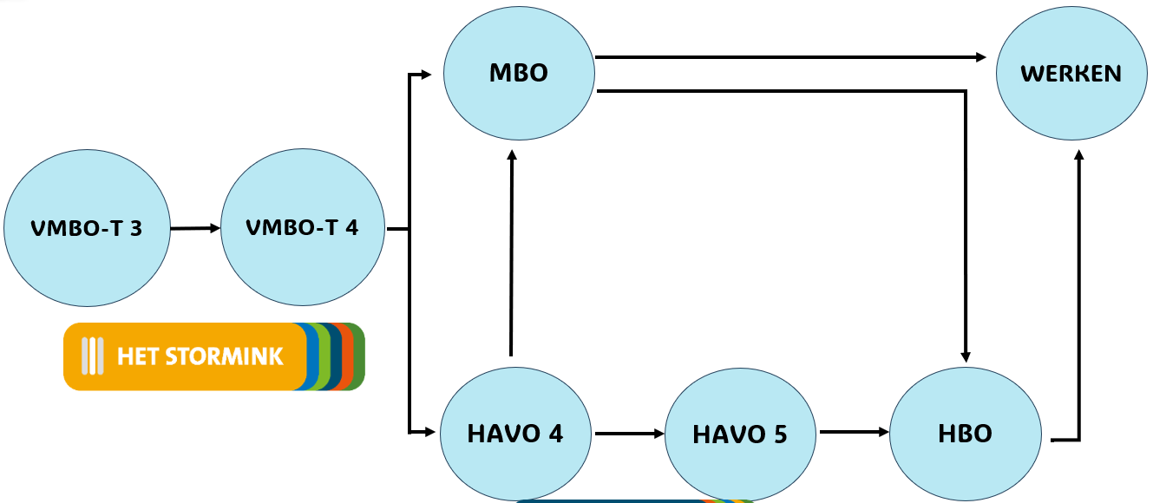

Doorstroom na vmbo-t 4

Slide 14
Het loopbaandossier
Door het maken van de opdrachten
wordt een digitaal loopbaandossier gevuld
Het loopbaandossier kan uitgeprint en gedownload worden als pdf
Het loopbaandossier gaat de leerling toevoegen aan het Digitaal Doorstroom Dossier in leerjaar 4
Het loopbaandossier gaat met de leerling mee naar het MBO of de HAVO

Slide 15
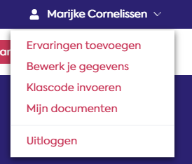

Leerling van 3 havo
Account vanuit havo nog bruikbaar
Aanpassen mailadres bij
De nieuwe klascode invoeren bij

Slide 16
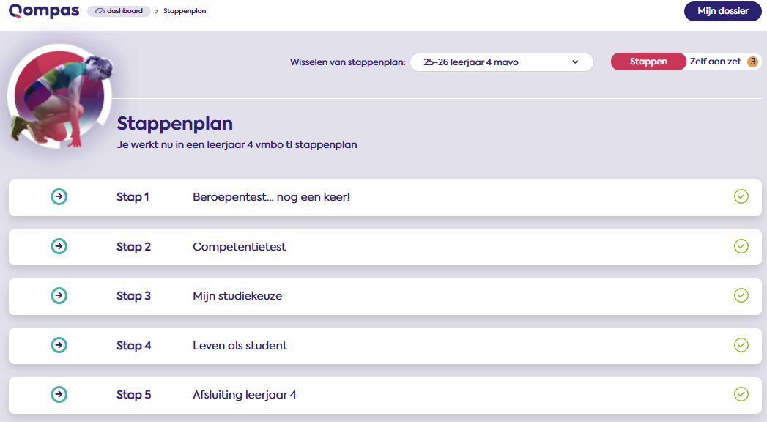
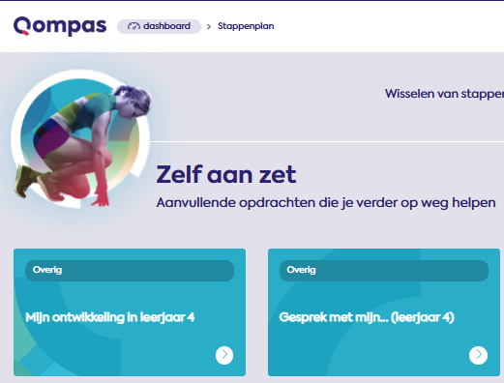
Opdrachten binnen Qompas

Slide 17
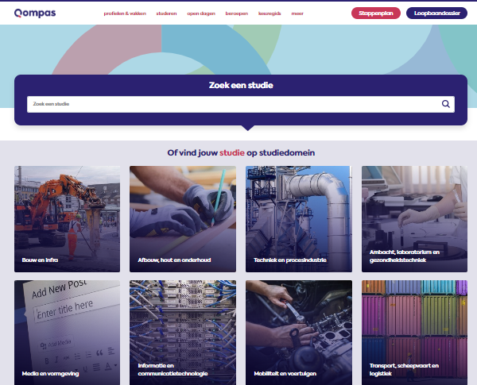

Slide 18
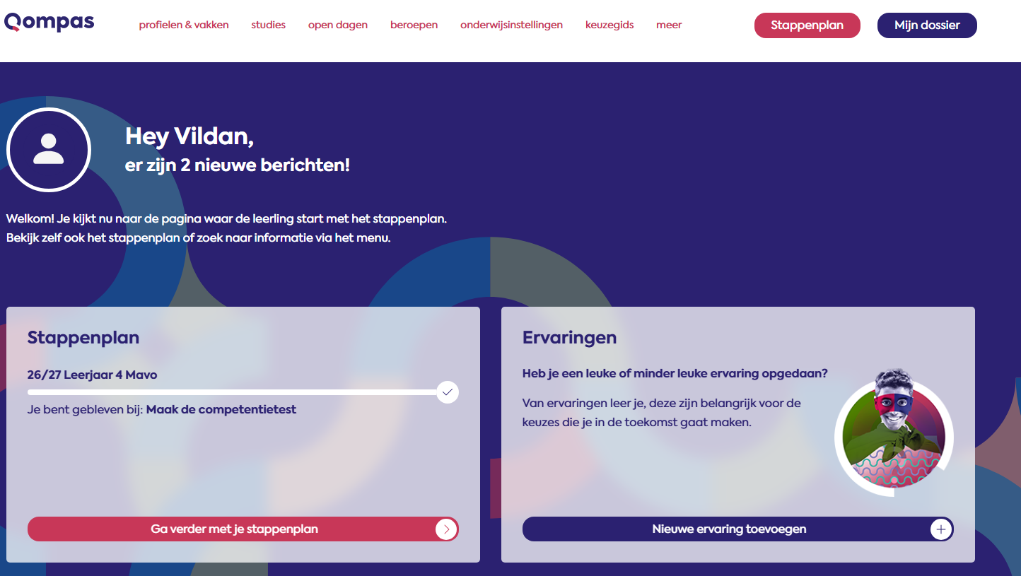
Ervaringen toevoegen

Slide 19
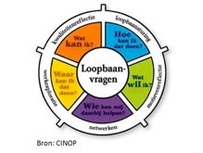
Waarom voeg je nieuwe ervaringen toe?
Om erachter te komen
waar jouw interesses liggen
waar jij al goed in bent
waar jij goed in wilt worden
Welke ervaringen kun je zoal toevoegen?
Ervaringen opgedaan tijdens allerlei activiteiten in of buiten school:
bij een bedrijf, instelling of sportclub, stage, bijbaan, hobby’s, etc. of van de reis naar Berlijn?

Slide 20

Intergrip - Digitaal Doorstroom Dossier
    leerlingen gaan eerst een account aanmaken
    zorgdossier: mentor/ leerlingbegeleider
    2e aanmelding → nieuw DDD
Loopbaandossier afgerond (Qompas)
plaatsen in het

Slide 21
Aanmelden mbo
Via de site van het mbo
Bij numerus fixus en specifieke opleidingen
z.s.m. aanmelden
Denk aan de 2e aanmelding!

Slide 22
Programma van vmbo-t 4 naar Havo 4
Vrijdag 30 oktober 2026 → Open Huis Het Vlier
Maandag 7 december 2026 → Infoavond profielkeuze op Het Vlier
Uiterlijk zondag 13 december → Deadline inschrijven profielkeuzedag
Woensdag 17 februari 2027 → Profielkeuzedag op Het Vlier
Maandag 8 maart 2027 → Inleveren profielkeuzeformulier 4 havo

Slide 23
CHECK ‘T MBO Event op 6 oktober
Samenwerking met:
Vo-scholen vanuit Apeldoorn, Vorden en Zutphen
Verschillende mbo’s en vakscholen
Bestemd voor leerlingen die nog een keuze moeten
maken voor een MBO-opleiding
Leerling en één ouder/ verzorger of één volwassene is van harte welkom

Slide 24
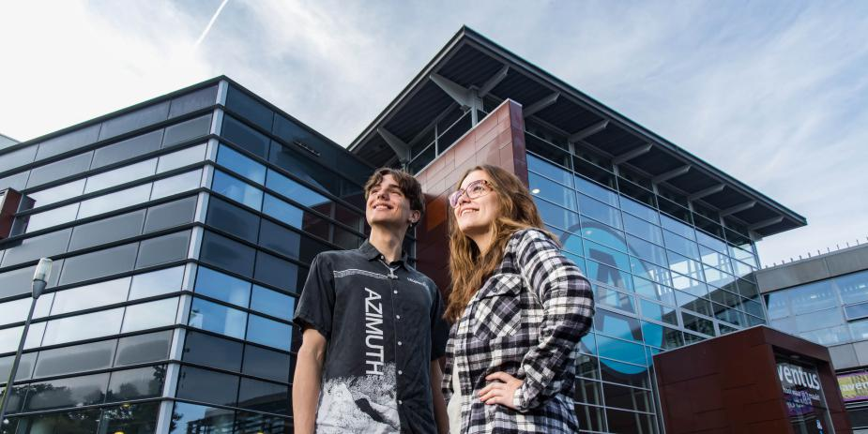
CHECK ‘T MBO Event op 6 oktober
Apeldoorn
Laan van de Mensenrechten 500
18:00-18:20 1e ronde niveau 2 opleidingen
18:30-18:50 2e ronde niveau 2 opleidingen
Voor KB, GL, TL/ Vmbo XL-leerlingen (niveau 3&4):
19:00-19:30 1e ronde niveau 3-4 opleidingen
19:30-20:15 2e ronde niveau 3-4 opleidingen
20:30-21:00 3e ronde niveau 3-4 opleidingen

Slide 25
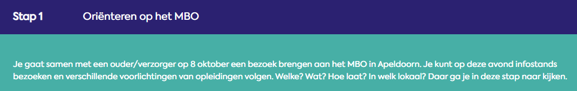
CHECK ‘T MBO Event
Ouders/ verzorgers ontvangen info per brief
Leerlingen zien de opdracht binnen Qompas

Slide 26
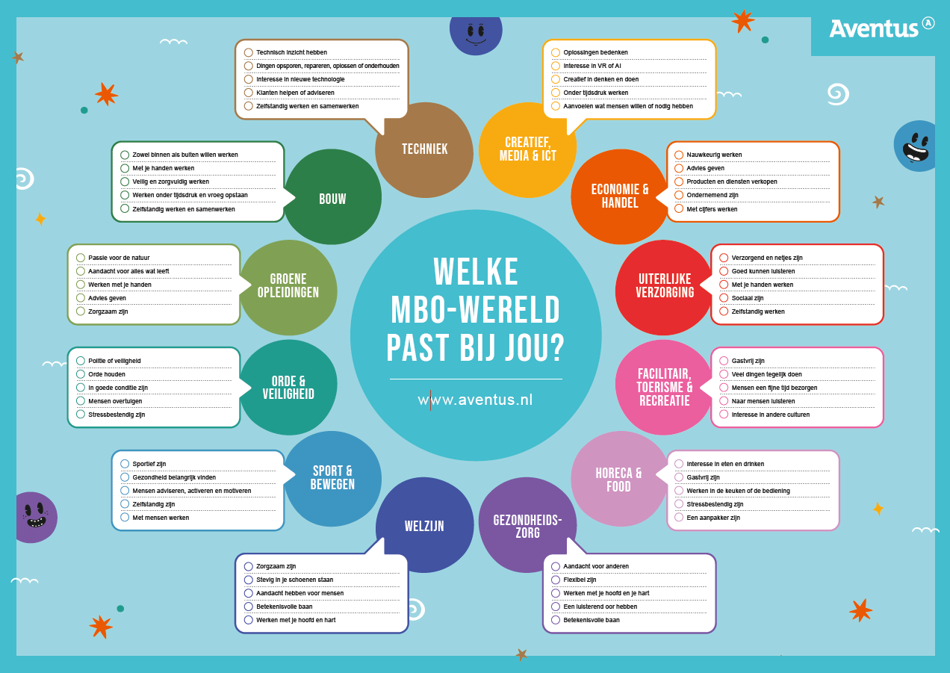
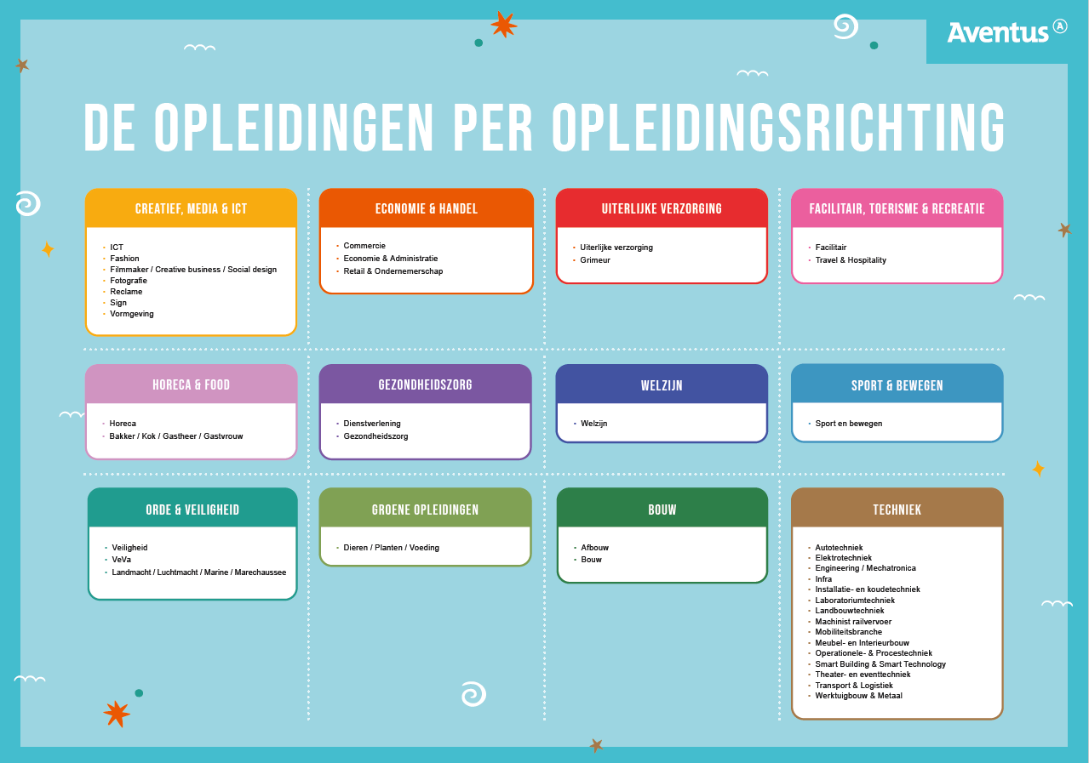

Slide 27
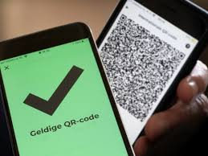
CHECK ‘T MBO Event op 6 oktober
Leerlingen vooraf aanmelden via de site
Check 't mbo (leerlingen regio Deventer, Zutphen) | Aventus
ontvangen QR-code
bij binnenkomst wordt QR-code gescand
ontvangt plattegrond en eventuele wijzigingen

Slide 28
Hoe en wanneer aanmelden MBO?
Via de site van het gekozen MBO
Zo spoedig mogelijk: Numerus fixus opleiding
Vrijdag 5 februari of eerder: Deadline aanmelding specifieke opleidingen MBO met DDD en loopbaandossier (Qompas)
Vrijdag 12 maart: Deadline aanmelding MBO met DDD en loopbaandossier (Qompas)

Slide 29
Hoe nu verder
LOB doen we samen
kind
school ouder/ verzorger

Slide 30


Reisadvies voor jouw toekomst nodig?
Bezoek open dagen
Stel je vragen aan:
je mentor, teamleider of vakdocent
ouder/ verzorger
een goede bekende
het MBO
….
of aan de decaan – Vildan Açikel
v.acikel@ehl.nl

Slide 31
Meer informatie
Examensecretaris
Mw. T. (Tamara) Giugie
t.giugie@ehl.nl
Leerlingcoördinator bovenbouw vmbo-t
Dhr. R. (Rob) Wiegman
r.wiegman@ehl.nl
Teamleider bovenbouw vmbo-t
Mw. M. (Marieke) Hendriksen
m.hendriksen@ehl.nl
Decaan vmbo Het Stormink/ De Marke
Mw. V. (Vildan) Açikel
v.acikel@ehl.nl
0570 - 504 660 of 0570 - 504 680

Slide 32
Klas - lokaal - mentor
4Ma/4Mpa 311 Hidde Mud en David Lambach
4Mb 312 Renée Alders en Kristine Zellweger
4Mc 211 Jan Maarten Beekman
4Md 306 Relte Agema
4Me 308 Maira Weijn

